Slide 1
Викторина

Slide 2
Метеорологические наблюдения | 200 | 400 | 600 | 800
География в древности | 200 | 400 | 600 | 800
Великие географические открытия | 200 | 400 | 600 | 800
Русские путешественники | 200 | 400 | 600 | 800
География сегодня | 200 | 400 | 600 | 800
История | Философия | Экономика | Психология | Иностранный язык
200 | 200 | 200 | 200 | 200
400 | 400 | 400 | 400 | 400
600 | 600 | 600 | 600 | 600
800 | 800 | 800 | 800 | 800

Slide 3
Какой вид осадков обозначают приведенным условным знаком?
Узнать ответ

Slide 4
Дождь Метеорологические наблюдения / Вопрос за 200
Вернуться к выбору тем→

Slide 5
Какое явление погоды обозначают знаком
Узнать ответ

Slide 6
Гроза Метеорологические наблюдения / Вопрос за 400
Вернуться к выбору тем→

Slide 7
Ветер какого направления обозначен на рисунке?
Узнать ответ

Slide 8
Юго-западный Метеорологические наблюдения / Вопрос за 600
Вернуться к выбору тем→

Slide 9
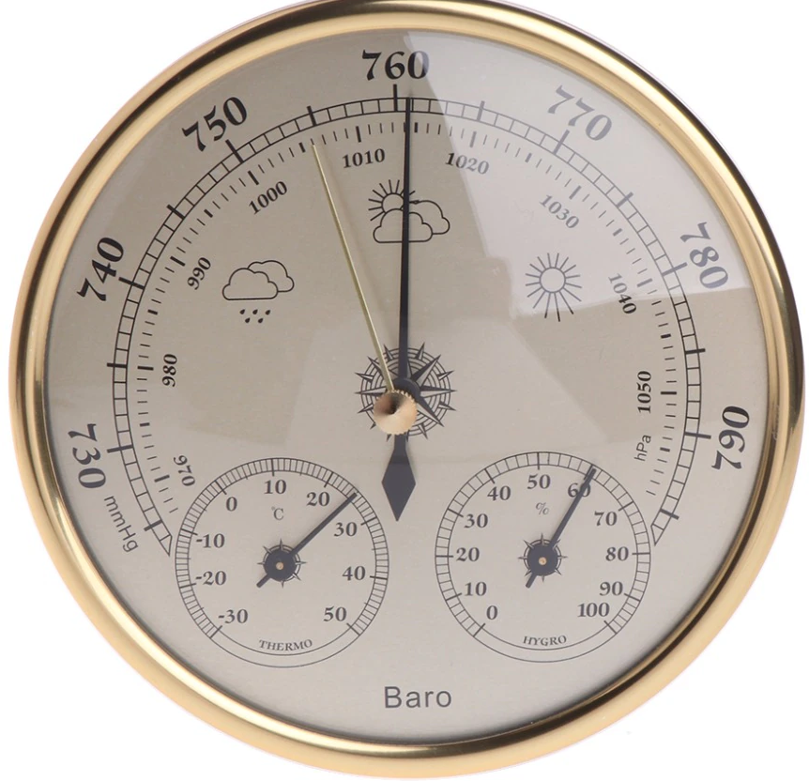
Как называется прибор для измерения атмосферного давления?
Узнать ответ

Slide 10
Барометр Метеорологические наблюдения / Вопрос за 800
Вернуться к выбору тем→

Slide 11
Как переводится с греческого языка слово «география»?
Узнать ответ

Slide 12
Землеописание География в древности / Вопрос за 200
Вернуться к выбору тем→

Slide 13
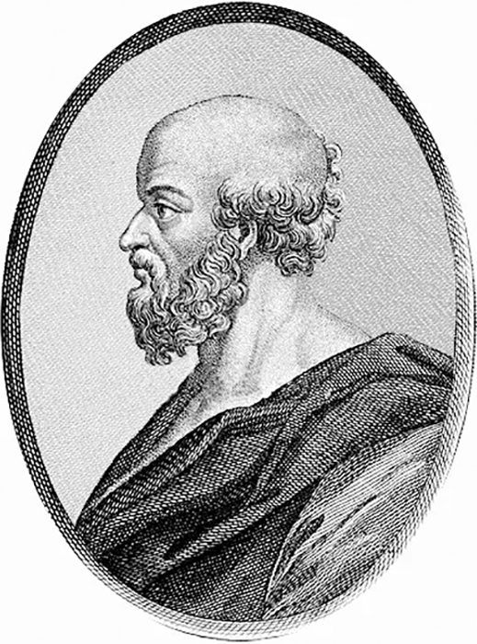
Древнегреческий ученый, который впервые употребил слово «географика», рассчитал размеры Земли и составил карту известных ему земель.
Узнать ответ

Slide 14
Эратосфен География в древности / Вопрос за 400
Вернуться к выбору тем→

Slide 15
Кот в мешке
Какой материк был открыт последним?
Узнать ответ

Slide 16
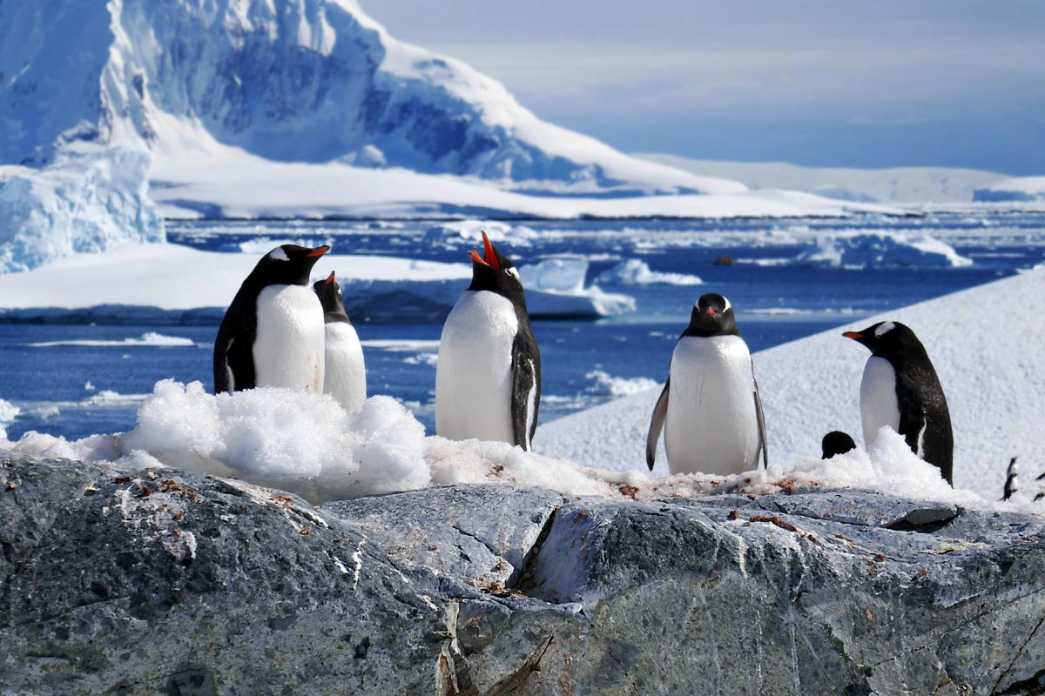
Антарктида Кот в мешке / Вопрос за 600
Вернуться к выбору тем→

Slide 17
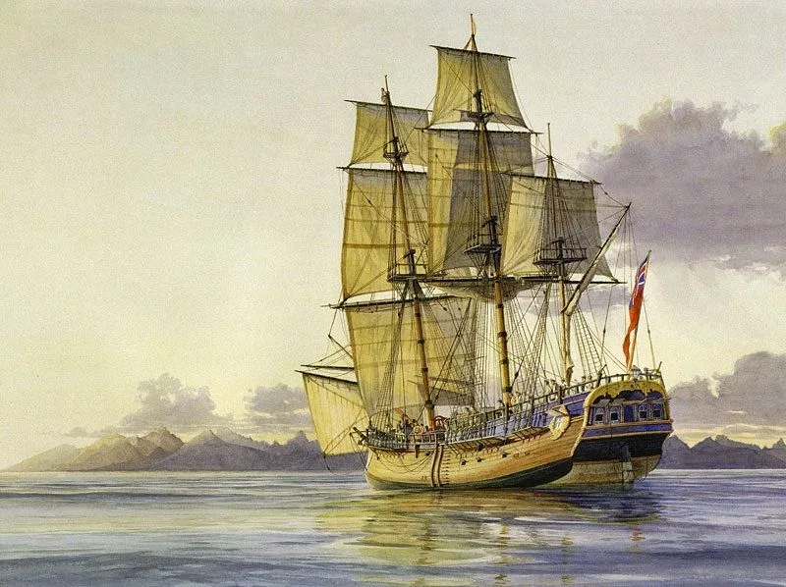
Вопрос аукцион
Как назывался корабль, на котором Джеймс Кук отправился на поиски загадочного Южного материка?
Узнать ответ

Slide 18
Индевор Вопрос аукцион
Вернуться к выбору тем→

Slide 19
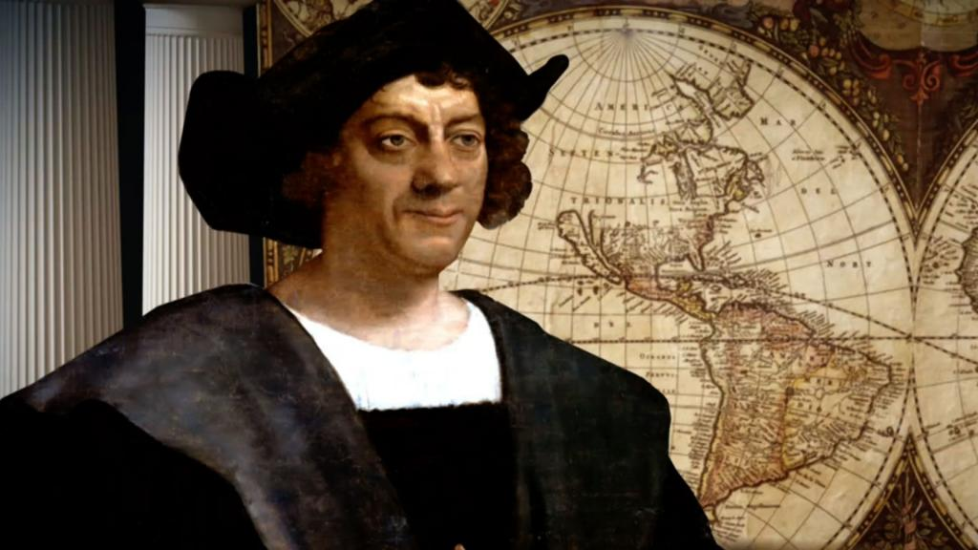
Он искал новый путь в Индию, а нашел новую часть света, впоследствии названной Америкой.
Узнать ответ

Slide 20
Христофор Колумб Великие географические открытия / Вопрос за 200
Вернуться к выбору тем→

Slide 21
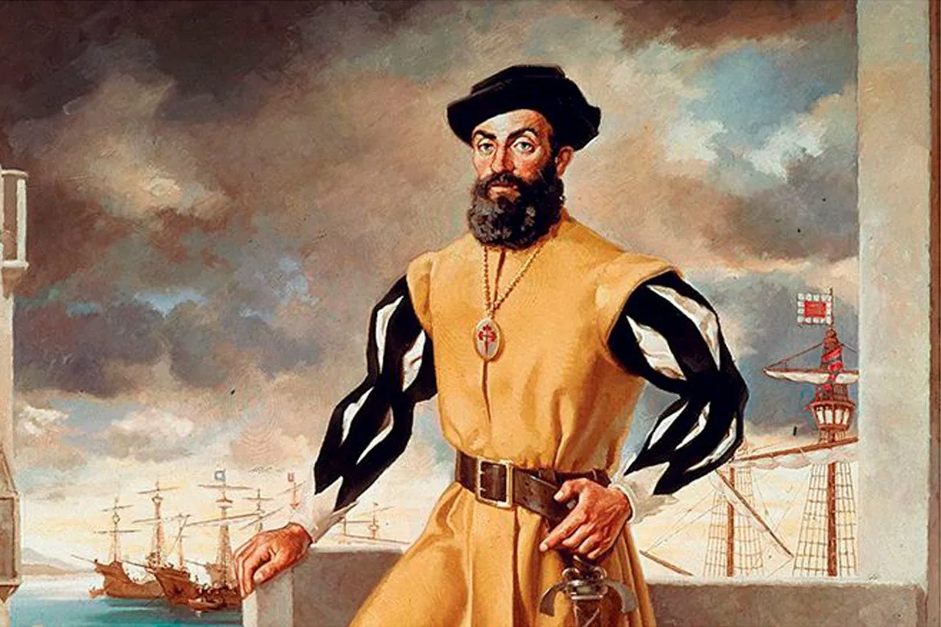
Он дал имя самому большому океану нашей планеты – Тихий, а его экспедиция, совершив первое кругосветное путешествие доказала шарообразность Земли.
Узнать ответ

Slide 22
Фернан Магеллан Великие географические открытия / Вопрос за 400
Вернуться к выбору тем→

Slide 23
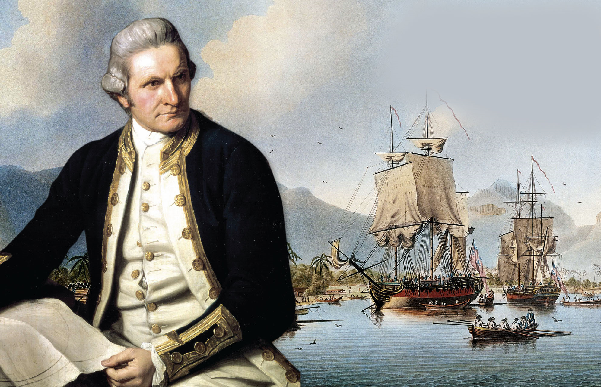
В 1770 году он объявил восточное побережье Австралии Британскими владениями, описал множество животных и растений этого материка. Открыл множество островов в Тихом океане. Совершил три кругосветных плаванья.
Узнать ответ

Slide 24
Джеймс Кук Великие географические открытия / Вопрос за 600
Вернуться к выбору тем→

Slide 25
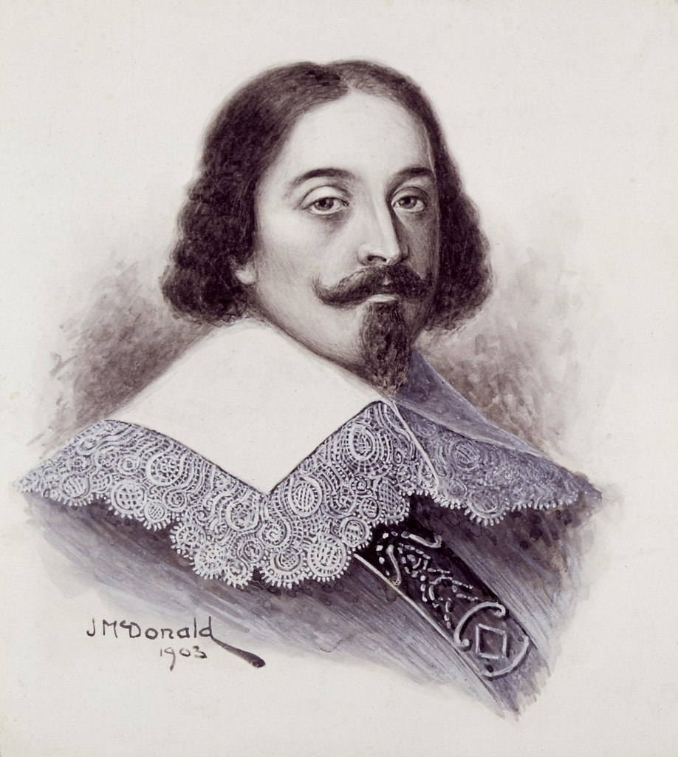
Его открытие Австралии голландцы держали в секрете более 100 лет.
Узнать ответ

Slide 26
Абель Тасман Великие географические открытия / Вопрос за 800
Вернуться к выбору тем→

Slide 27
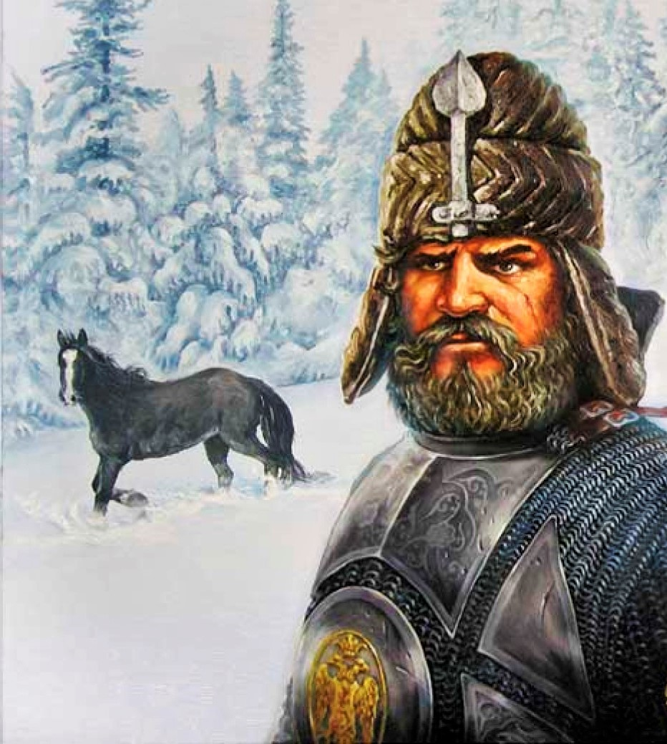
Казак, которого называют покорителем Сибири. Он с дружиной перешёл Уральские горы и положил начало открытиям в Сибири.
Узнать ответ

Slide 28
Ермак Русские путешественники / Вопрос за 200
Вернуться к выбору тем→

Slide 29
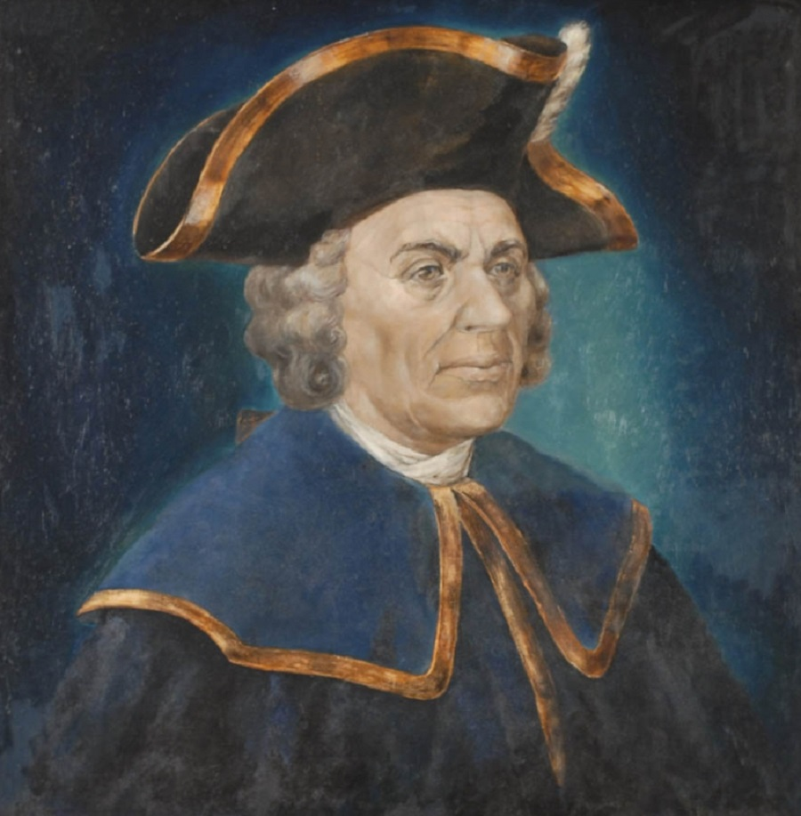
Датчанин на русской службе, именем которого названо 3 географических объекта: море, пролив и острова.
Узнать ответ

Slide 30
Витус Беринг Русские путешественники / Вопрос за 400
Вернуться к выбору тем→

Slide 31
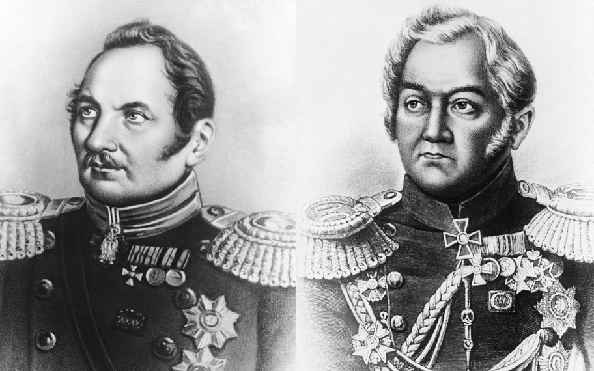
В ходе их экспедиции было открыто «Холодное сердце» нашей планеты - Антарктида
Узнать ответ

Slide 32
Ф.Ф. Беллинсгаузен и М.Ю. Лазарев Русские путешественники / Вопрос за 600
Вернуться к выбору тем→

Slide 33
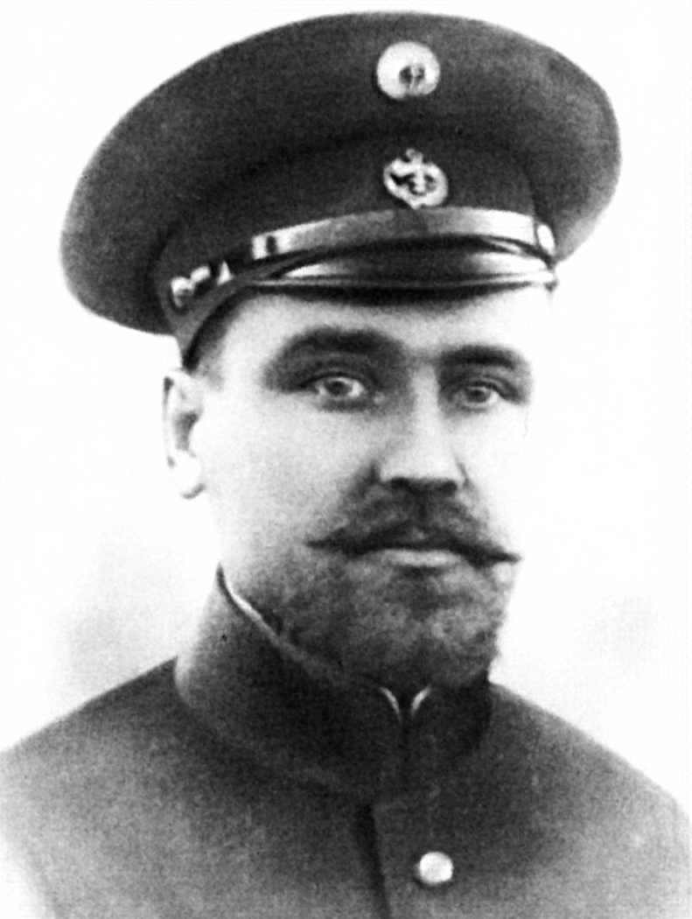
Его именем названа крайняя северная точка России и всей Евразии
Узнать ответ

Slide 34
Семён Челюскин Русские путешественники / Вопрос за 800
Вернуться к выбору тем→

Slide 35
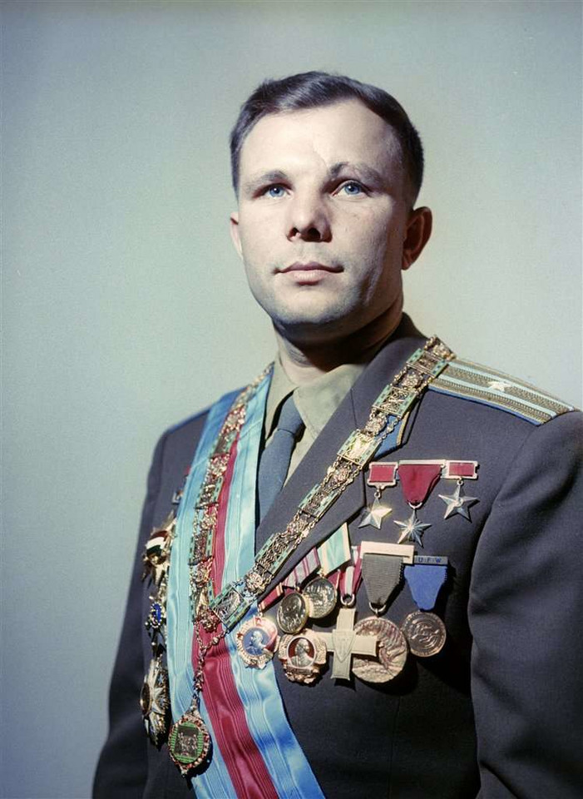
После его полета в космос ни у кого не осталось сомнений в шарообразности Земли
Узнать ответ

Slide 36
Юрий Гагарин География сегодня/ Вопрос за 200
Вернуться к выбору тем→

Slide 37
Их называют «языком» географии
Узнать ответ

Slide 38
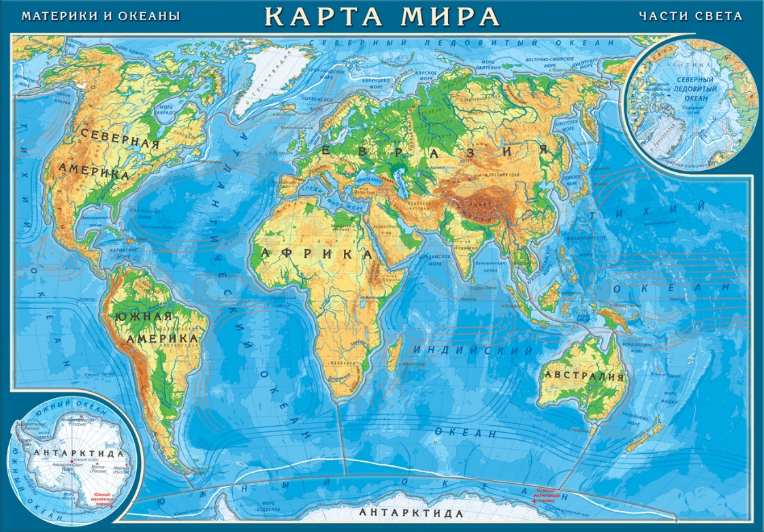
Географические карты География сегодня / Вопрос за 400
Вернуться к выбору тем→

Slide 39
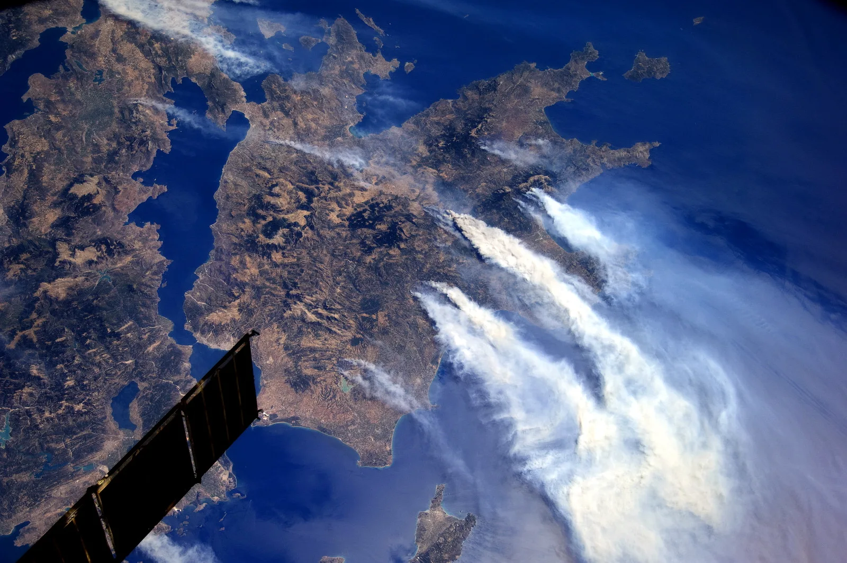
Как называются фотографии сделанные с космического корабля или спутника Земли
Узнать ответ

Slide 40
Космические снимки География сегодня / Вопрос за 600
Вернуться к выбору тем→

Slide 41
Какие приборы, при помощи множества спутников, летающих вокруг нашей планеты позволяют довольно точно вычислить местоположение объекта?
Узнать ответ

Slide 42
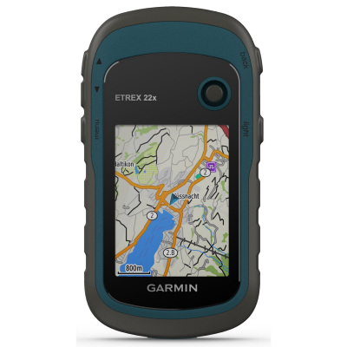
Навигаторы География сегодня / Вопрос за 800
Вернуться к выбору тем→

